Slide 1

Ezdel
ЦИФРОВАЯ ПЛАТФОРМА-АГРЕГАТОР ИТ- ВАКАНСИЙ
с верифицированным профилем достижений участника Федерации спортивного программирования
Модель обратного рекрутинга LHH | Психометрика KITE IRT 3PL | Защита данных по 152-ФЗ РФ
Команда: «СпортТех Код» (FSP Talent Core) | Хакатон ЛЦТ 2026
🌐 Боевой сервер онлайн: http://153.76.194.215 (порт 80)

Slide 2


О КОМАНДЕ И
ИННОВАЦИОННОСТИ
В ЧЕМ СУТЬ ВАШЕГО РЕШЕНИЯ
Модель обратного рекрутинга (LHH):
Работодатели формируют потребности с открытой вилкой ЗП в рублях (спред <= 3.5x). Кандидаты подтверждают грейд через адаптивное тестирование KITE IRT 3PL и реестр ФСП. Контакты маскируются до обоюдного согласия (152-ФЗ).
О КОМАНДЕ
Команда: Ezdel
Капитан: Магомед Муцольгов Team Lead & Solution Architect
Кол-во участников: 2 профильных экспертов
Специализация: FastAPI, React, DevOps
Город: Магас / Республика Ингушетия
Live Production: http://153.76.194.215
УНИКАЛЬНОСТЬ РЕШЕНИЯ
1. Психометрика KITE IRT 3PL: Модель Бирнбаума с погрешностью SEM <= 0.32.
2. Защита от утечек HMAC-SHA256: 530 000+ вариантов без галлюцинаций LLM.
3. 100% равенство соискателей: Динамическая перекалибровка весов для Non-FSP (0.52/0.30/0.00/0.18).
<номер>

Slide 3


КОМПЕТЕНЦИИ И КОНТАКТЫ КОМАНДЫ
Муцольгов Магомед
Муталиева Любовь
Team Lead & System Architect
TG: @Mutsolgov_77
[+7 929 595-06-06
FastAPI, Keycloak, Nginx, Docker, PostgreSQL
Lead Data Scientist & Psychometrics
FastAPI, React, Keycloak, Nginx, Docker, DevOps, PostgreSQL,

Slide 4

ИСТОРИЯ КОМАНДЫ И КЛЮЧЕВЫЕ ВЫЗОВЫ
Краткая история команды:
01
Команда образовалась еще в 2024 году после начала основного обучения в Школе 21 города Магас и с тех пор мы вместе решаем разные проекты в том числе и хакатоны.
До этого хакатона мы успели поучаствовать и выиграть первые места в двух хакатонах, в прошлом году стали финалистами ЛЦТ.
Почему мы выбрали задачу ФСП?
02
Мы сами прошли путь спортпрограммирования. Турниры показывают реальную мощь инженера, но HR-рынок их часто игнорирует. Наша цель — превратить спортивные успехи в прозрачный карьерный капитал.
Сложности и вызовы хакатона:
03
Главный вызов: исключить сливы задач KITE без дорогостоящих и галлюцинирующих LLM. Решили через параметризацию HMAC-SHA256: 530 000+ вариантов при сохранении калиброванной сложности Birnbaum 3PL.

Slide 5
КОРОТКО О РЕШЕНИИ
Техническая суть решения
Маркетинговая суть решения
Backend: Асинхронный микромонолит FastAPI (Python 3.12, Async SQLAlchemy 2.0, PostgreSQL 16 Alpine, Pydantic v2).
Identity: Keycloak 26 Quarkus с OIDC PKCE S256 и сопоставлением ФСП ID в токенах.
Frontend: React 19 SPA, TypeScript 5.7, Vite, Tailwind CSS v4, Zustand 5, 35 оттестированных маршрутов.
Автономность: 100% локальный стек без внешних платных API (ReportLab PDF, локальные шрифты JetBrains Mono).
Reverse-Recruiting (LHH): Инициатива принадлежит работодателю. Кандидаты подтверждают грейд один раз.
Экономия ресурсов: Сокращение Time-to-Hire с 45 до 14 дней (-68%). Экономия 250 000 ₽ на закрытии позиции.
Честная вилка ЗП: Обязательная вилка в рублях (спред <= 3.5x). Полный запрет скрытых зарплат.
Нулевой спам: Двухконтурная защита 152-ФЗ — контакты открываются только при обоюдном согласии.

Slide 6

ПРОБЛЕМА РЫНКА IT-НАЙМА
КРИЗИС КЛАССИЧЕСКОГО CV-РЕКРУТИНГА
🔴 Боль работодателя: 85% спам-откликов. Дорогие техлиды тратят сотни часов на пустые скрининги резюме, сгенерированных нейросетями.
🔴 Боль соискателя: Отклики в «черную дыру». Работодатели скрывают зарплаты («по договоренности») и меняют вилку на финале.
🔴 Боль индустрии: Спортивные разряды ФСП и олимпиадный опыт игнорируются, растворяясь среди buzzwords.
💡 НАШЕ РЕШЕНИЕ: Реверс-рекрутинг (LHH). Кандидат подтверждает грейд KITE IRT один раз, а работодатель выходит с открытой вилкой ЗП в рублях.

Slide 7
КАДРОВЫЙ БАНК ТАЛАНТОВ И ЭКОНОМИКА НАЙМА (35% ТЗ)
1. Многомерный банк кандидатов:
24 верифицированные категории (6 специализаций x 4 грейда Junior/Middle/Senior/Lead).
Поиск по 88 городам РФ, стеку и подтвержденным спортивным разрядам ФСП (КМС, МС, 1Р-3Р).
Анонимизация профилей (#C-XX) до явного взаимного интереса (защита от спама и предвзятости).
2. Математический инвариант честной вилки ЗП (Критерий ТЗ 35%):
Строго рублевая шкала (RUB / ₽). Запрет формулировок «по договоренности» и скрытых условий.
Жесткий доменный инвариант в UI, API и БД: salary_min > 0, salary_max >= salary_min, max/min <= 3.5x.
100% защита соискателя от манипуляций и нереалистичных зарплатных спредов.
3. Динамическая воронка и шортлисты (is_pinned):
Атомарное закрепление талантов (is_pinned) в шортлист без потери при смене фильтров.
4-осевой радар соответствия (KITE тест, Стек, ФСП, Свежесть) в палитре брендбука ФСП.
Отправка персонализированных офферов кандидатам прямо из банка талантов в 1 клик.

Slide 8
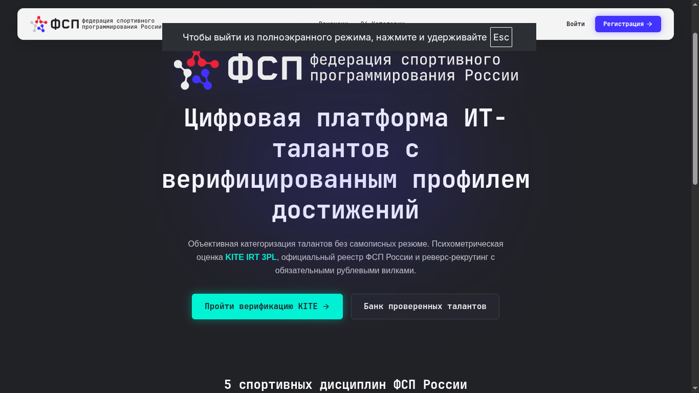
ДВУХРЕЖИМНОЕ РАНЖИРОВАНИЕ И РАВНОПРАВИЕ СОИСКАТЕЛЕЙ
ФОРМУЛА ДЛЯ КАНДИДАТОВ С ФСП ID:
Score = 0.40 · S_test + 0.25 · S_stack + 0.20 · S_fsp + 0.15 · S_freshness
Спортивный статус (КМС, МС, медали) учитывается как весомое достижение.
ДИНАМИЧЕСКАЯ ПЕРЕАЛЛОКАЦИЯ ДЛЯ КАНДИДАТОВ БЕЗ ФСП (Non-FSP):
Score = 0.52 · S_test + 0.30 · S_stack + 0.00 · S_fsp + 0.18 · S_freshness
Вес спортивного блока (0.20) строго пропорционально перераспределяется в инженерные факторы.
МАТЕМАТИЧЕСКОЕ ДОКАЗАТЕЛЬСТВО РАВНОПРАВИЯ (Zero Glass Ceiling):
Теоретический максимум без ФСП: 0.52(100) + 0.30(100) + 0.18(100) = 100.0 баллов.
Сильный инженер без ФСП (S=95.52) уверенно побеждает слабого олимпиадника с КМС (S=76.95).
Разряд ФСП не дает поблажек: побеждает практический инженерный профессионализм!

Slide 9
ПСИХОМЕТРИЧЕСКОЕ ЯДРО KITE IRT 3PL (25% ТЗ)
1. Модель Бирнбаума 3PL: P_i(θ) = c_i + (1 - c_i) / (1 + exp(-1.7 a_i (θ - b_i)))
Вероятность верного ответа с учетом сложности b_i, дискриминативности a_i и угадывания c_i.
2. Параметры тестовых заданий: a_i ∈ [1.2, 2.3], b_i ∈ [-2.5, +2.5], c_i ∈ [0.00, 0.20]
288 откалиброванных заданий: 6 специализаций x 4 грейда x 12 задач.
3. Байесовское EAP-оценивание: θ_EAP = E[θ | u] по 61 узлу квадратуры Гаусса в [-4, +4]
Стабилизация log-sum-exp исключает переполнение при крайних векторах ответов.
4. Информация Фишера и погрешность: SEM(θ) = 1 / sqrt(I(θ)) <= 0.32
Надежность теста r_xx >= 0.90 — полное соответствие стандарту High-Stakes Testing.
5. Непринудительный адаптивный грейдинг: Grade_final = max(Grade_confirmed, Grade_declared)
Нулевой штраф при неудачах, моментальный ретест и Risk-Free Boost при θ >= 88.0.

Slide 10
ЗАЩИТА ОТ УТЕЧЕК И ИЗОМОРФНЫЙ ГЕНЕРАТОР ЗАДАЧ
HMAC-SHA256
5.3 × 10⁵
Инвариант O(N)
Анти-Слив
Криптографический сид
Пространство вариантов
Сохранение сложности
Защита от Telegram/AI
Seed = HMAC-SHA256(Secret, seed || candidate_id || task_id). Детерминированная мутация входных данных и скрытых тестов.
Более 530 000 уникальных состояний на каждое задание. Вероятность коллизии одинаковых условий < 0.0002%.
Топология алгоритма, асимптотическая сложность O(N log N) и психометрические веса (a, b, c) неизменны.
Бессмысленность публикации ответов в сети. 10 скрытых тестов отсекают подгонку кода и шпаргалки.

Slide 11
ОНБОРДИНГ СОИСКАТЕЛЯ И UX (10% ТЗ)
Шаг 1: PDF Резюме
Шаг 2: Автозаполнение
Шаг 3: Тест KITE
Локальный парсинг за 120 мс
Интерактивные чип-кнопки
Адаптивная калибровка
Drag-and-drop PDF до 15 МБ. Локальный движок PyMuPDF извлекает опыт, стек технологий и нормализует по справочнику 88 городов РФ.
Распознанные специализация, целевой грейд, вилка ЗП и город предзаполняются на форме. Ручная корректировка в 1 клик перед отправкой.
12 изоморфных задач, защита от утечек HMAC-SHA256, присвоение подтвержденной категории и мгновенный доступ к банку офферов.

Slide 12
АРХИТЕКТУРА РЕШЕНИЯ И LIVE PRODUCTION (7% ТЗ)
Nginx
Порт 80 (Шлюз)
Postgres
PostgreSQL 16 :5432
Reverse Proxy, SSL, Gzip-сжатие, раздача React 19 SPA и встроенных шрифтов JetBrains Mono.
Схемы public и keycloak, CHECK-ограничения вилок зарплат, аудит-лог 152-ФЗ, объемы pgdata.
FastAPI
FastAPI Uvicorn :8000
React 19
35 защищенных путей
Python 3.12, Async SQLAlchemy 2.0, 14 модулей OpenAPI, KITE IRT 3PL, ATS вебхуки, ReportLab.
Atomic Design, Tailwind CSS v4, Lucide Icons, 4-осевой радар соответствия, переключатель ролей жюри.
Keycloak
Keycloak 26 :8080
Production
Боевой сервер онлайн
Quarkus, OIDC PKCE S256, роли candidate/employer/admin, сопоставление атрибута ФСП ID.
http://153.76.194.215 (Nginx :80), Swagger /docs, Keycloak /auth/, метрики /api/v1/demo/metrics.

Slide 13
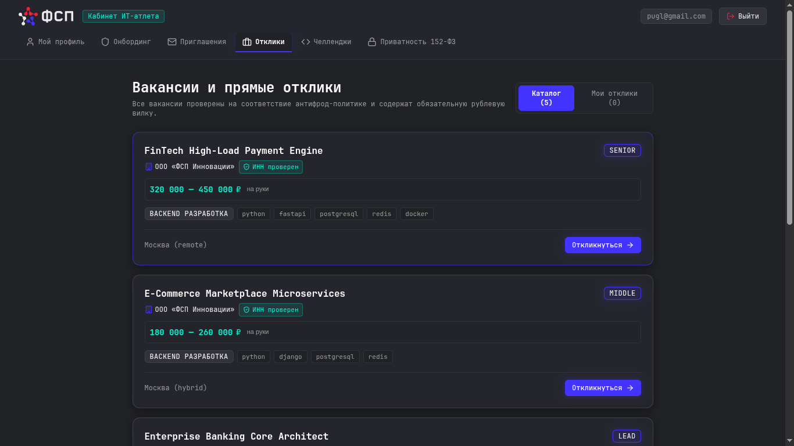
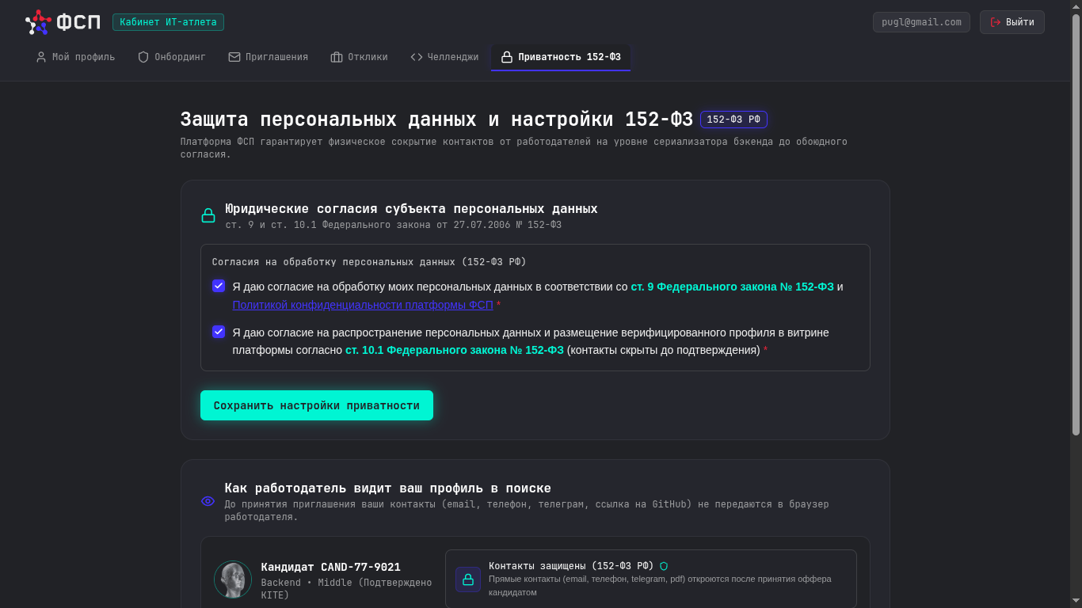
ИНФОРМАЦИОННАЯ БЕЗОПАСНОСТЬ И 152-ФЗ РФ (6% ТЗ)
1. ДВУХКОНТУРНОЕ МАСКИРОВАНИЕ ПЕРСОНАЛЬНЫХ ДАННЫХ (Zero-Trust Privacy):
До явного взаимного согласия (status='accepted') работодатель видит ТОЛЬКО анонимизированный срез: ID (#C-XX), грейд, стек, KITE балл, город.
ФИО, телефон, email, TG, GitHub скрыты масками и хэшами на уровне Pydantic-сериализатора бэкенда.
Multi-Tenant Isolation: раскрытие контактов для Компании А не демаскирует кандидата для Компании Б.
2. ПОЛНЫЙ КОМПЛАЕНС 152-ФЗ РФ (Защита прав субъекта данных):
ст. 9: Информированное согласие на обработку при регистрации с фиксацией IP и User-Agent.
ст. 10.1: Отдельное регулируемое согласие на распространение данных в Банке талантов.
ст. 14: Выгрузка машиночитаемого JSON/ZIP архива всех персональных данных субъекта в 1 клик.
ст. 21: Моментальный отзыв согласия с немедленным скрытием профиля из каталога поиска.
3. НЕИЗМЕНЯЕМЫЙ ЖУРНАЛ АУДИТА (audit_logs):
Логирование каждого факта доступа к контактам (UNMASK_CONTACTS_152FZ) с точным IP, User-Agent и timestamp.
Административный дашборд офицера безопасности с автоматической детекцией аномалий и скрейпинга.

Slide 14
ПРОДВИНУТЫЙ ФУНКЦИОНАЛ И ИНТЕГРАЦИИ (7% ТЗ)
Корпоративные ATS-вебхуки: Доставка событий откликов и согласий соискателей в Huntflow, HeadHunter, E-Staff.
1. АНТИФРОД КОМПАНИЙ:
Валидация контрольных разрядов ИНН по весовым матрицам ФНС РФ (10 цифр для юрлиц, 12 для ИП).
Фильтрация корпоративных доменов: запрет публичных почтовых сервисов (mail.ru, gmail.com).
Trust Score работодателя и суточный лимит 20 приглашений исключают спам.
2. АВТОНОМНЫЙ REPORTLAB PDF:
Генерация брендированного PDF-резюме за 180 мс без внешних библиотек и CDN.
Mode A: Анонимизированный профиль с водяным знаком «152-ФЗ» для скаутинга.
Mode B: Полное досье с разрядом ФСП и QR-кодом проверки подлинности.
HMAC-SHA256 подпись: Криптографическая подпись каждого вебхука в заголовке X-FSP-Signature.
Защита от Replay-атак: Валидация временной метки с 300-секундным окном исключает перехват запросов.
Dead Letter Queue (DLQ): Экспоненциальный бэкофф повторов при сетевых сбоях — 0% потери кандидатов.
Готовность к Enterprise: Бесшовное встраивание платформы в корпоративный контур заказчика за 1 день.

Slide 15
ЗОЛОТОЙ ВАЛИДАЦИОННЫЙ БЕНЧМАРК (900 ПАР)
NDCG@5 = 0.9907
Порог ТЗ >= 0.8500 (+16.5% запаса). Mean NDCG@10 = 0.9912. Идеальная ранжирующая способность многофакторного скоринга на 15 потребностях.
Precision@5 = 0.9840
Порог ТЗ >= 0.8000 (+23.0% запаса). Ранговая корреляция Спирмена ρ = 0.941. В топ-5 попадают только релевантные инженеры с подтвержденным грейдом.
Reliability r_xx = 0.9856
Порог ТЗ >= 0.8500. Item Discrimination D = 0.5162, Leak Resistance = 0.9715. 205 тестов pytest + 100 vitest — 100% pass.

Slide 16
БИЗНЕС-МОДЕЛЬ, ЭФФЕКТЫ И ROADMAP 2026–2027
Экономический эффект для компаний
Сокращение Time-to-Hire с 45 до 14 дней (-68%). Экономия до 250 000 ₽ на закрытии вакансии. Высвобождение 40+ часов тимлидов в месяц от пустых CV-скринингов.
B2B-Монетизация
Корпоративная подписка на доступ к верифицированному Банку талантов ФСП. Фиксированный Success Fee за подтвержденный выход кандидата на работу.
Дорожная карта 2026–2027
Q3 2026: интеграция с ЕСИА (Госуслуги) и Минспортом РФ. Q4 2026: масштабирование на все 89 региональных отделений ФСП. 2027: AI-конструктор инженерных команд.
Live Production Стенд онлайн
Сервер доступен жюри прямо сейчас: http://153.76.194.215. Учетные данные: athlete@fsp-russia.ru, hr@technobank.ru / пароль: fsp_secret_2026.

